Slide 1
이미지 텍스트 추출 및 번역
빅데이터 전공
20165302
구영모

Slide 2
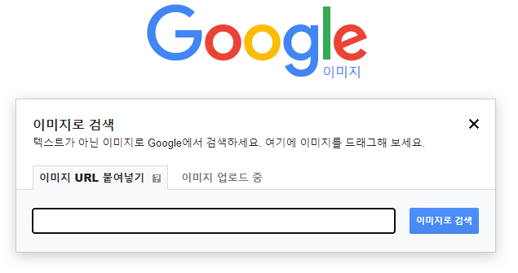
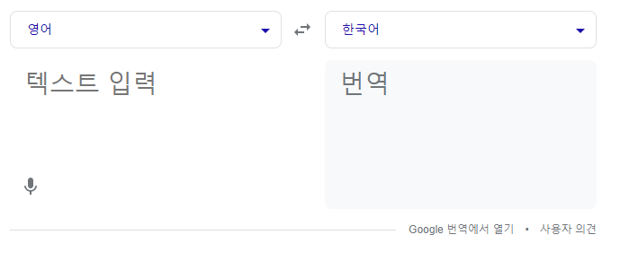
프로젝트 소개
1. 이미지의 텍스트를 추출한다.
2. 번역해 준다.

Slide 3
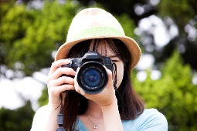




프로젝트 소개
사진
사용자
AWS
Rekognition
서버
텍스트
boto3
네이버 파파고
번역본
1. 사용자가 사진을 서버에 보낸다.
2. 사진을 S3 버킷에 전송
3. 전송된 사진의 텍스트를 추출하고 번역해서 웹 사이트로 전송

Slide 4
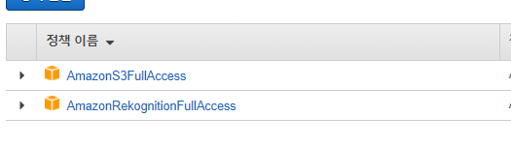

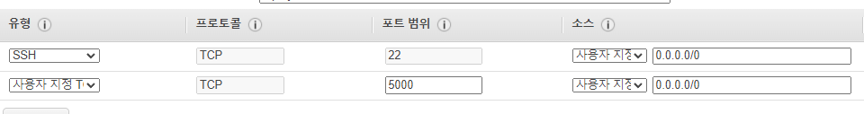
개발 내용 소개(서버 구축)-EC2
프리 티어 Ubuntu 서버 사용.
Flask 서버 구동을 위해 포트 범위를 5000으로 설정
S3 버킷과 Rekognition을 사용하기 위해 IAM 역할 설정

Slide 5
개발 내용 소개(서버 구축)-EC2
서비스 업데이트 및 업그레이드
sudo apt-get update
sudo apt-get upgrade
가상환경 설정하기
sudo python3 -m venv 가상폴더
source ./bin/activate 가상환경 접속
도구 설치
sudo apt-get install python3-pip
sudo pip3 install flask
sudo pip install boto3
css
static
js
작업 폴더
templates
폴더 구조

Slide 6
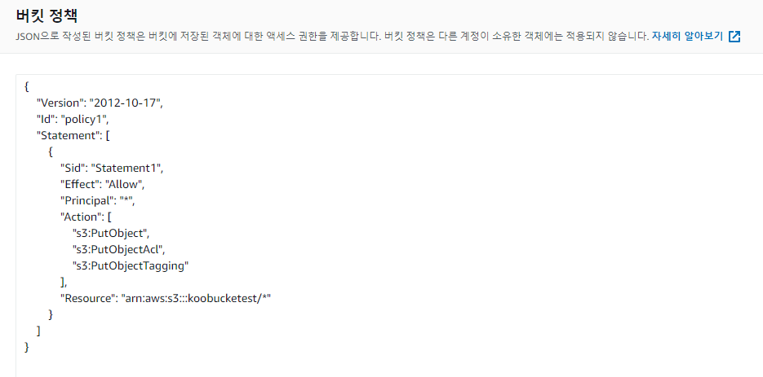
개발 내용 소개(서버 구축)-BUCKET
웹과 S3버킷 간의 이미지 교환을 하기 위해 버킷 정책 설정
ACL 권한을 public-read로 설정
Public-read : 소유자는 FULL_CONTROL을 가지고 AllUsers그룹은 READ엑세스 권한을 가짐

Slide 7
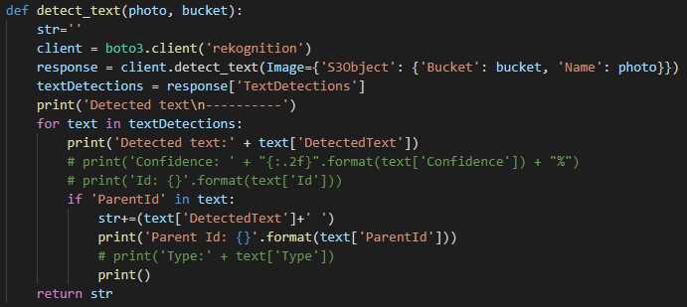
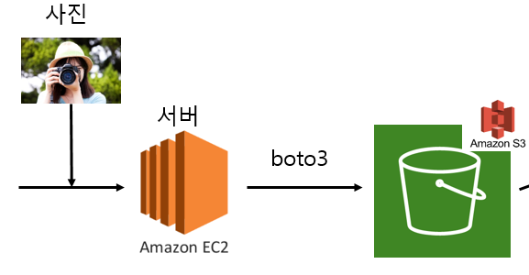
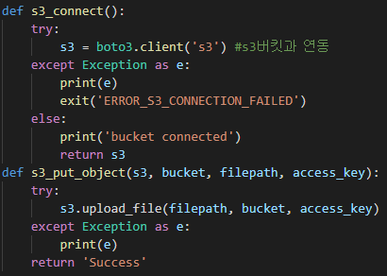
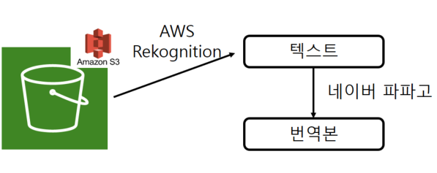
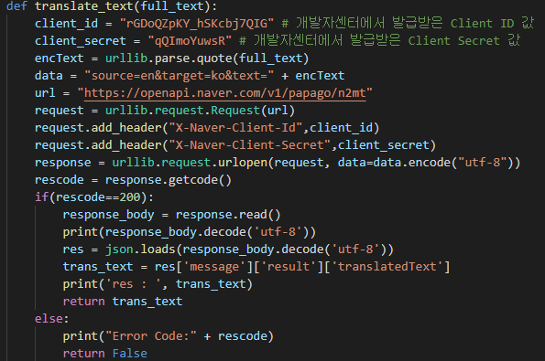
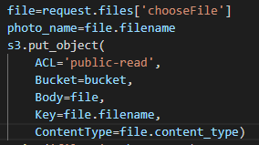
개발 내용 소개(Backend)
S3 버킷과 연결 -> boto3, flask함수 사용
텍스트 추출 -> boto3, awsRekognition사용
번역 -> NaverPapago API 사용
텍스트 추출->s3, rekognition
S3버킷과 연결->boto3
S3버킷과 연결->flask
번역->Naver papago

Slide 8
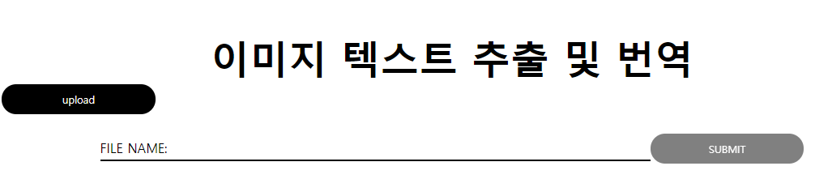
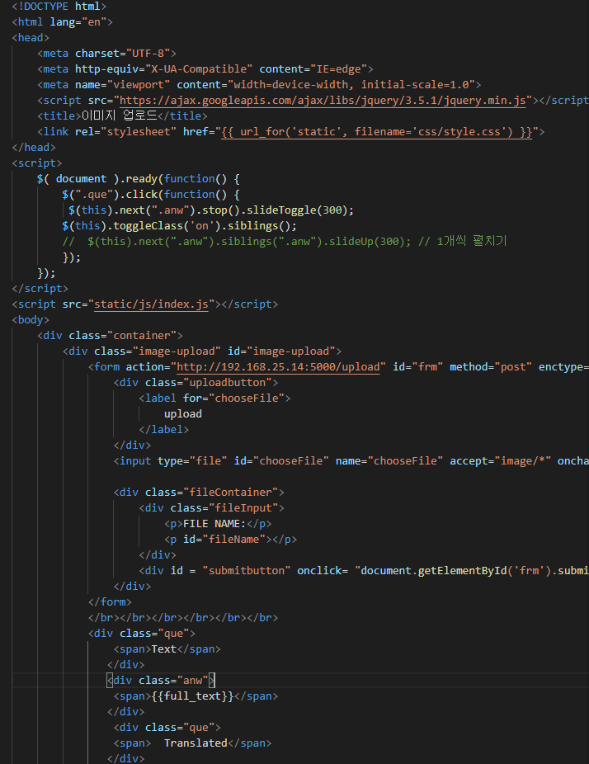
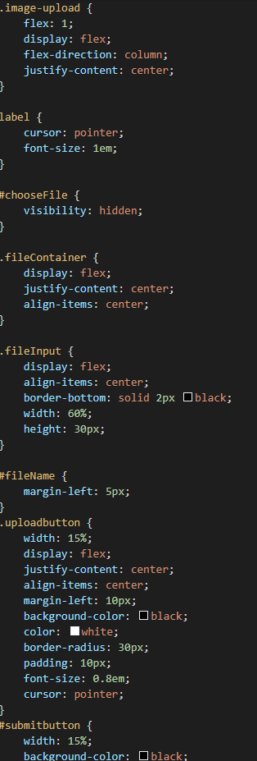
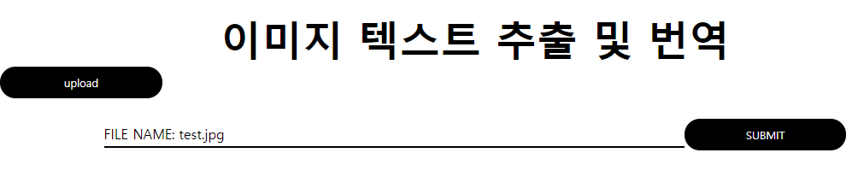
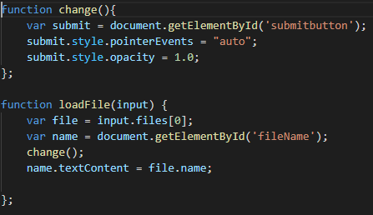
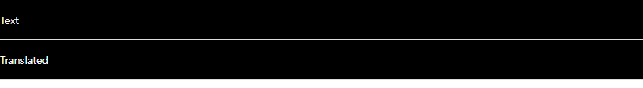
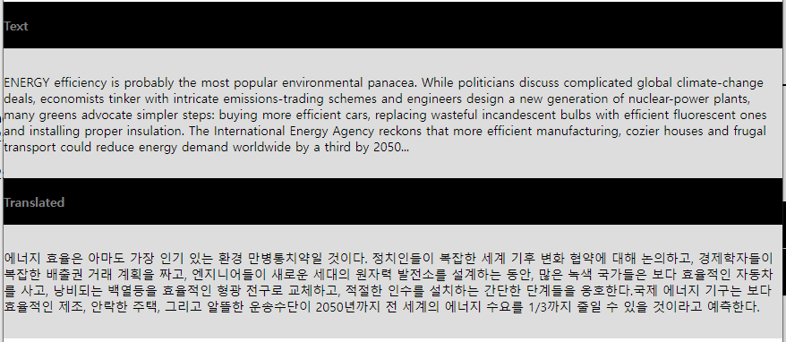
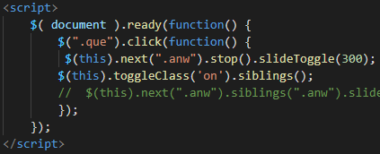
개발 내용 소개(Frontend)
css와 javascript, jquery를 사용
여러가지 기능들 추가
Backend 서버와 연결
기능1. 파일 업로드시 버튼 투명도 증가와 클릭할 수 있게됨
기능2. 아코디언 형식으로 결과를 확인할 수 있음
Index.html
style.css
index.js

Slide 9
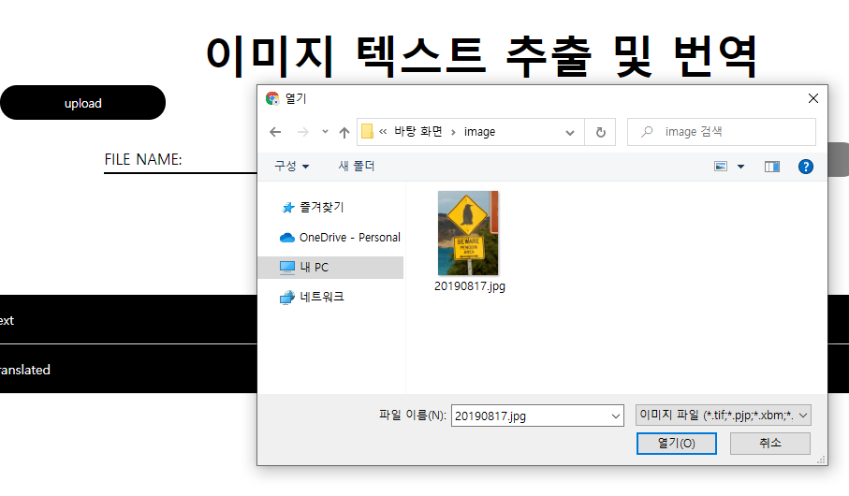
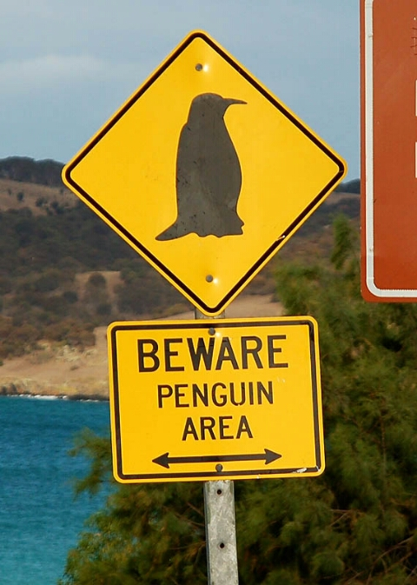
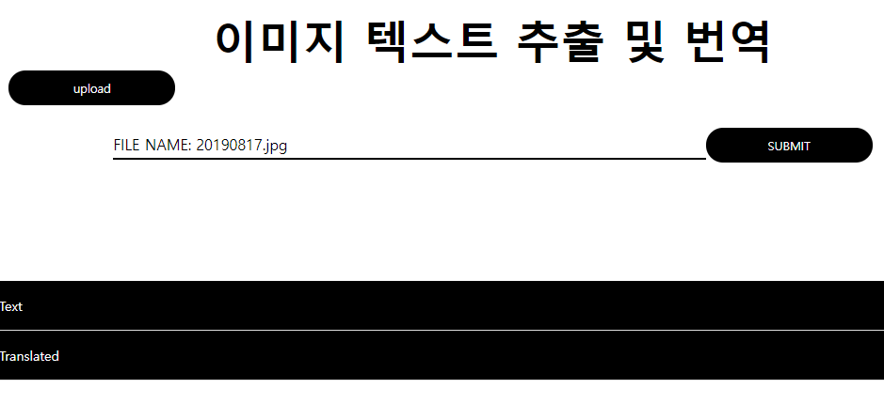
사용법(구동 화면)
1. upload를 클릭해서 사진 첨부
2. SUBMIT버튼을 눌러서 작업 실행
사진 첨부
클릭!

Slide 10
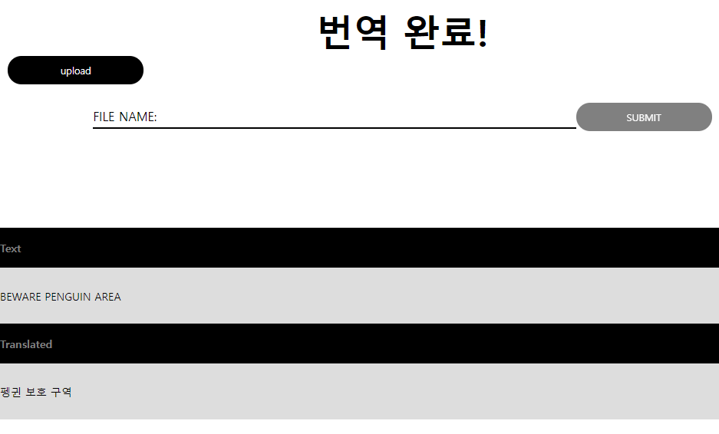
사용법(구동 화면)
작업 결과가 나타난다. Upload 버튼을 다시 눌러서 계속 작업 가능
Text와 Translated를 눌러서 확장 가능

Slide 11
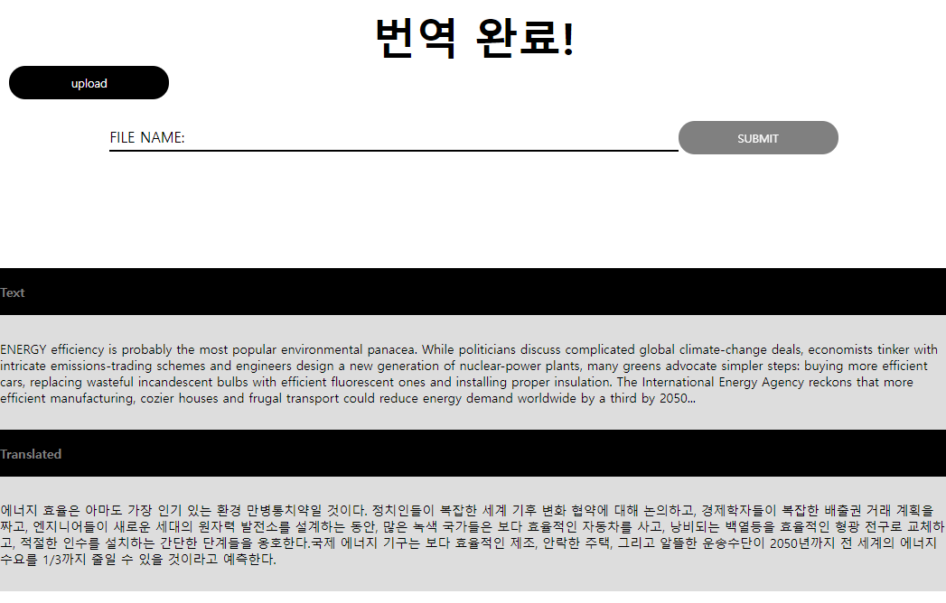
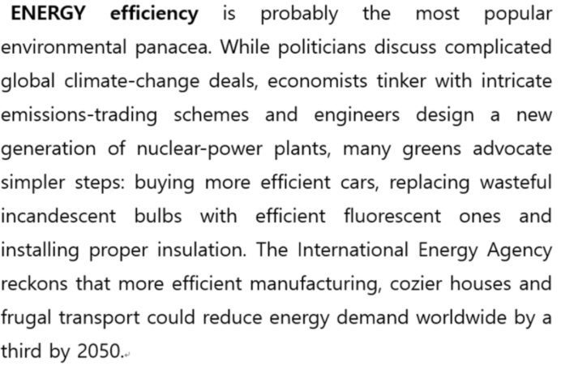
사용법(구동 화면)

Slide 12
결과물의 필요성 및 활용 방안
1. 웹 서핑을 하다 궁금한 이미지 속 단어가 보이면 번역할 수 있다.
2. 여러가지 다른 언어로 된 웹 문서 이미지를 캡처해서 번역할 수 있다.(ex : 외국 신문 등)
3. 기타 등등

Slide 13
아쉬웠던 점
1. 생각보다 텍스트 인식을 잘 못한다.
-> 머신 러닝 및 딥 러닝 기술로 보완될 수 있을 것 같다.
2. 번역 API의 글자 수 제한이 있어 제대로 된 서비스 제공이 불가능
3. 웹페이지에서 바로 캡처하는 도구를 만들었으면 좋았을 것 같다.

